Slide 1
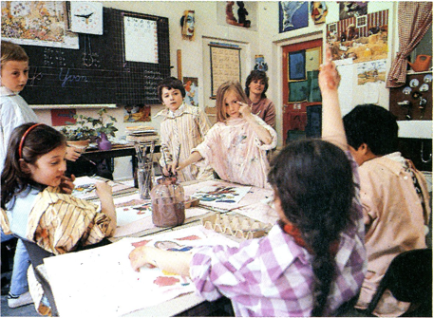
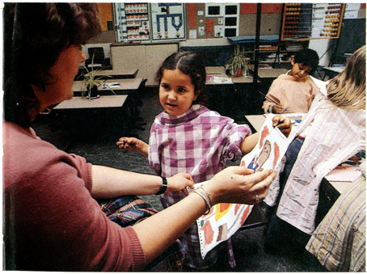
Samir Juf, ik ben klaar,
Juf Kom maar hier.
Juf Laat maar eens zien.
Samira Kijk juf.
Juf ` O, dat is mooi, zeg! Wie is dit?
Samira Mijn moeder.
Juf O ja, ik zie het.

Slide 2
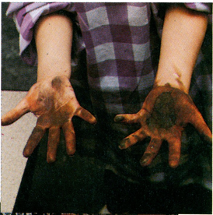
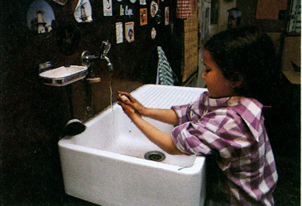
Samira Juf, mag ik mijn handen wassen?
Juf Ja, ze zijn vies, zeg.
Was ze maar gauw.
Samira Brr, wat is het water koud.

Slide 3
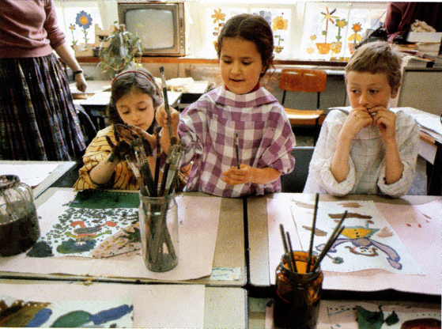
Juf Heb je al opgeruimd?
Samira Nee, nog niet.
Juf Ik zie het.
Je kwasten liggen nog op tafel.
Samira Moeten de kwasten in de pot?
Juf Ja, zet ze maar in de pot.
Samira Ik ben klaar, juf.

Slide 4
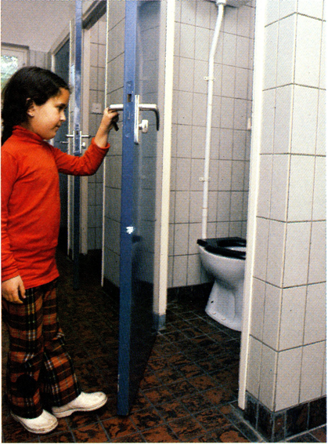
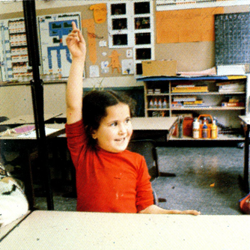
Samira Juf, mag ik naar de wc?
Juf Ja, dat is goed. Ga maar.

